Slide 1
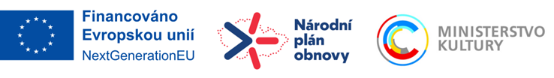
Projednávání výzvy Ministerstva kultury na tvorbu strategických materiálů rozvoje a podpory KKS a mapování KKO s krajskými partnery
Národní plán obnovy
Termín konání 24. 5. 2021
Wi-Fi síť MKCR-GUEST
Heslo: xc1A+m21

Slide 2
Obecné informace:
Alokace: 30 mil. Kč. – dotace nebude rozdělena podle velikosti obyvatel nebo počtu ekonomických subjektů, ale podle předloženého projektu a jeho rozpočtu
Cílová skupina: KÚ a MHMP – maximálně celkem 14 žádostí, je vyřazena možnost společné žádosti KÚ a měst – kvůli administrativní náročnosti
-> MK má za cíl podpořit rozvoj KKO v krajích, a proto je potřeba zapojit krajské úřady (přesah na celý kraj, integrace tématu KKO)

Slide 3
Podmínky výzvy
Mapovat podle metodiky MK a vytvořit materiály strategické či koncepční povahy podle metodiky MMR – nelze jen mapovat nebo jen tvořit strategické materiály
Forma úhrady dotace: ex ante, průběžně (víceletá dotace)
Není GBER, 80 % spoluúčast
Uznatelné výdaje:
  Mezi základní způsobilé výdaje patří zejména přímé realizační výdaje. Jedná se o výdaje na realizaci daného projektu mapování a tvorby strategických materiálů.

Slide 4
Způsobilé výdaje
náklady, které souvisejí s přímou realizací mapování KKO podle metodiky MK
dodávky a služby bezprostředně související s plněním projektu,
výdaje na personální náklady, například na platy a mzdy prokazatelně související s realizací projektu
náklady přímo související s terénním výzkumem (například odměna a cestovné pro výzkumníky),
aplikace na zobrazení zmapovaných subjektů KKO,
grafické zpracování výstupů mapování,
náklady na přístup do komerčních rejstříků ekonomických subjektů,
náklady na licence na statistické IT programy

Slide 5
Nezpůsobilé výdaje
  náklady na DPH,
  aktivity, které neodpovídají zaměření programu a podmínkám příslušné výzvy,
  výdaje spojené se zahraničními cestami zaměstnanců,
  běžné provozní výdaje žadatele nesouvisející s projektem,
  výdaje na pohoštění,
  dary,
  vyškolení personálu,
  investice do hmotného majetku,
  veškeré nepřímé provozní náklady (např. nájem kanceláří, elektrická energie, telefony, internet, poštovné)

Slide 6
Koordinátor a garance projektu
Původně jsme informovali, že budeme chtít vytvořit místo koordinátora pro KKO a mapování (potažmo pro implementaci NPO) v kraji, tento požadavek není uveden ani ve výzvě, ale prakticky bez tohoto člověka nelze výzvu realizovat, a v projektu, s nímž se bude kraj hlásit, by už měl figurovat, a bude to mít vliv i na hodnocení projektu a výši přidělené dotace
Taktéž jsme informovali o osobě oborného garanta projektu, i tato podmínka není zahrnuta ve výzvě, avšak i zde se jedná o záruku propracovanosti a připravenosti projektu i po odborné stránce, i toto bude mít vliv na hodnocení – nemusí být jedna osoba, může být nějaké prohlášení o plánované spolupráci s krajskou univerzitou, jelikož spolupráce s univerzitami se jeví jako finančně udržitelná a zároveň přispívá odborným zázemím

Slide 7
Žadatel
  Krajský úřad
Uznatelné výdaje
  Počátkem dne vyplácení dotace
Přenášení dotace na další subjekty?
  Není možné
Bude MK uznávat proběhlá mapování v krajích?
  Za určitých podmínek
Musí se postupovat podle metodik?
  Ano, musí

Slide 8
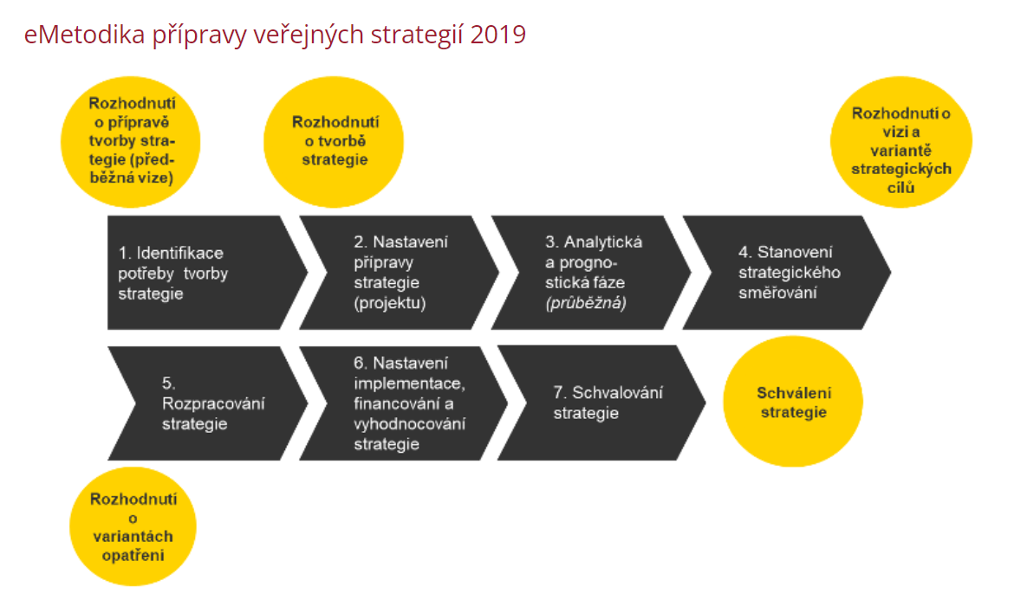
Metodika MMR
  Na tvorbu strategií
  https://www.databaze-strategie.cz/cz/emetodika-pripravy-verejnych-strategii

Slide 10
Harmonogram výzvy
Harmonogram výzvy:
1. 7. 2022 | Vyhlášení výzvy
31. 8. 2022 | Termín uzávěrky příjmu žádostí
12. 9. 2022 | Konec hodnocení žádostí
14. 9. 2022 | Bodování žádostí odbornou komisí
1. 10. 2022 | Datum zahájení proplácení realizace projektu
15. 2. 2023 | Průběžné odevzdání vyúčtování za rok 2022
15. 2. 2024 | Průběžné odevzdání vyúčtování za rok 2023
31. 12. 2024 | Odevzdání hotových strategií rozvoje a podpory KKO a výstupů mapování v krajích
15. 2. 2025 | Konečné odevzdání vyúčtování za rok 2024, 2023 a 2022

